Slide 1
Системы скреплений Пандрол для линий городского рельсового транспорта
Электротранс 2021

Slide 2





В составе группы Delachaux
Образованная в 1902 году как семейная компания, Delachaux Group сегодня -
глобальный разработчик и поставщик инженерных решений для важнейших областей жизнедеятельности

Slide 3
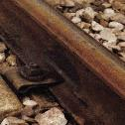
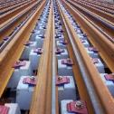
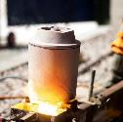
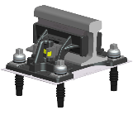
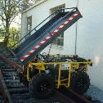
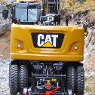

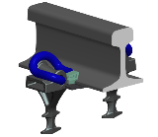
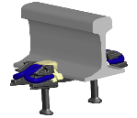
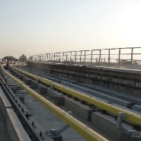
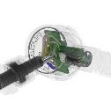
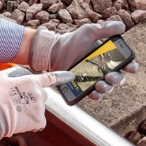

История инноваций
Matweld Wireless Controlled Track Rover USA
RN Clip
France
NABLA Clip
France
One Shot Crucible France
Vanguard
UK
Rosenqvist EQ Axle Sweden
1946
1957
1968
1976
1989
1992
1996
2003
2006
2011
2013
2017
PR Clip
Norway
E Clip
UK
Fastclip FC
UK
Aluminium/Stainless Steel 3rd Rail
France
Vortok Multi-sensor
UK
Pandrol Connect Welding App
France

Slide 4
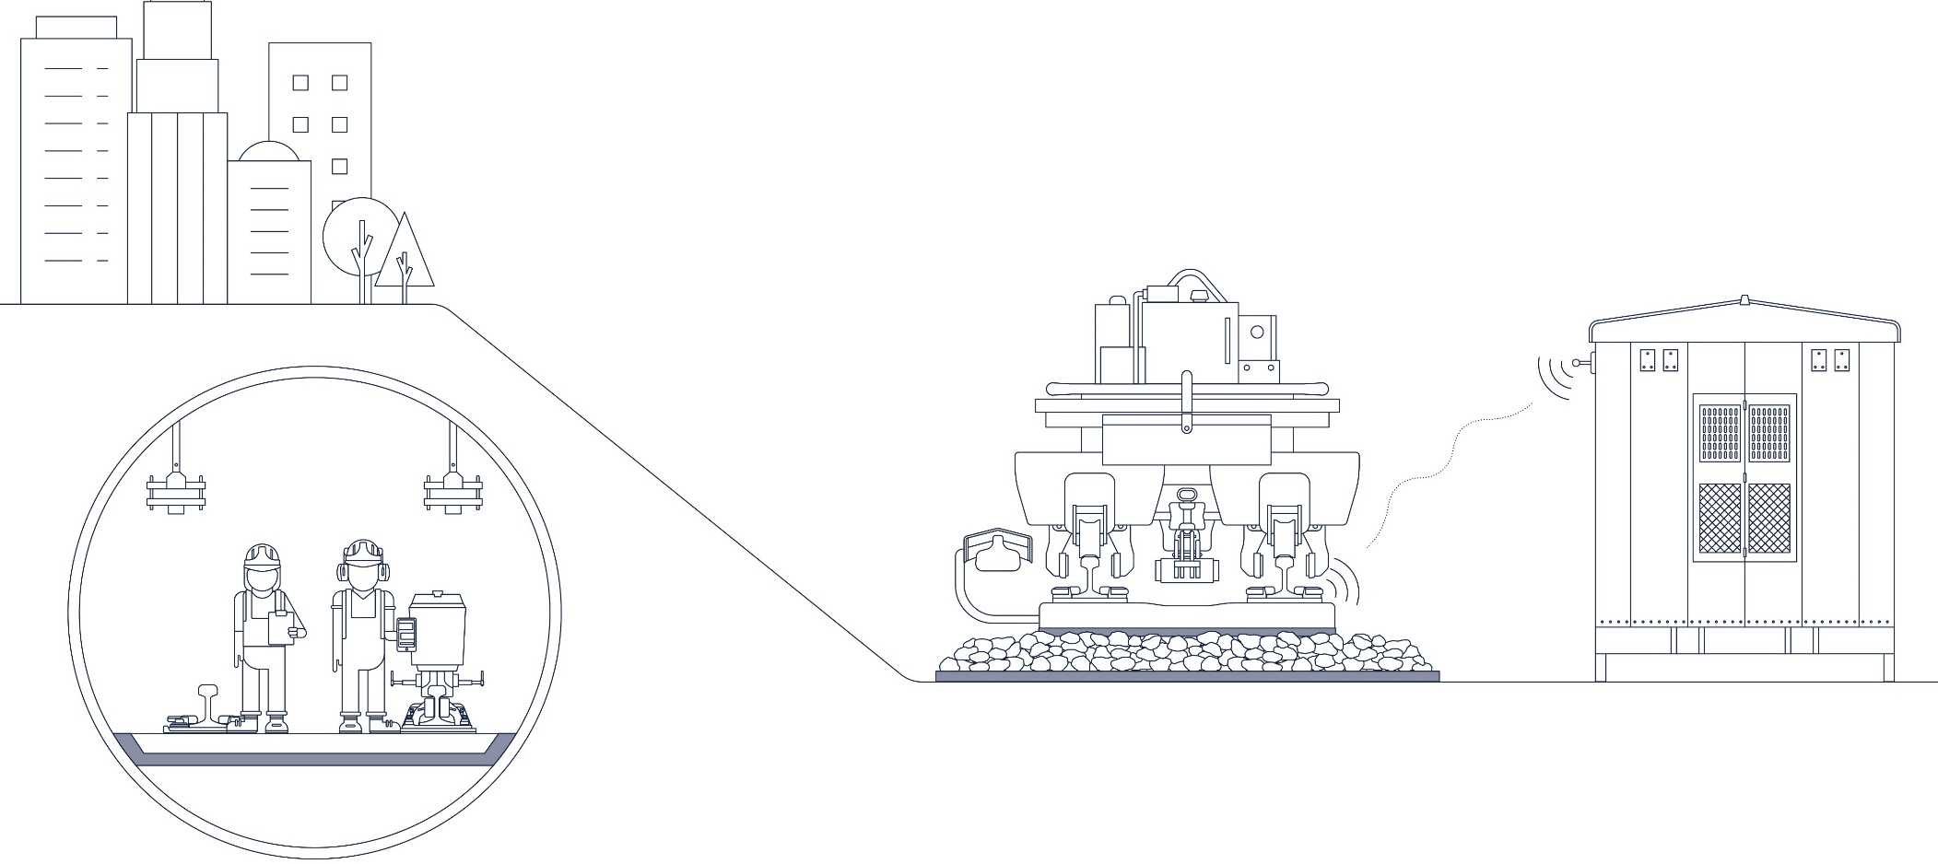






Решения и сервисы
Средства контроля пути
Электрификация
Мониторинг состояния пути
Оборудование и сервисы диагностики всех видов рельс
Комплексный поставщик продукции и услуг
Интеллектуальные системы для повышения качества мониторинга состояния пути
Системы скреплений
Алюминотермитная сварка
Путевая техника и оборудование
    Проектирование, производство, техническое обслуживанию рельсовых скреплений. Отдельное направление - ослаблению шума и вибрации
Техническая экспертиза проекта,, предоставление технологии и инновационных решений, обучение
Проектирование и производство оборудования и техники для повышения эффективности строительства и эксплуатации железных дорог

Slide 5
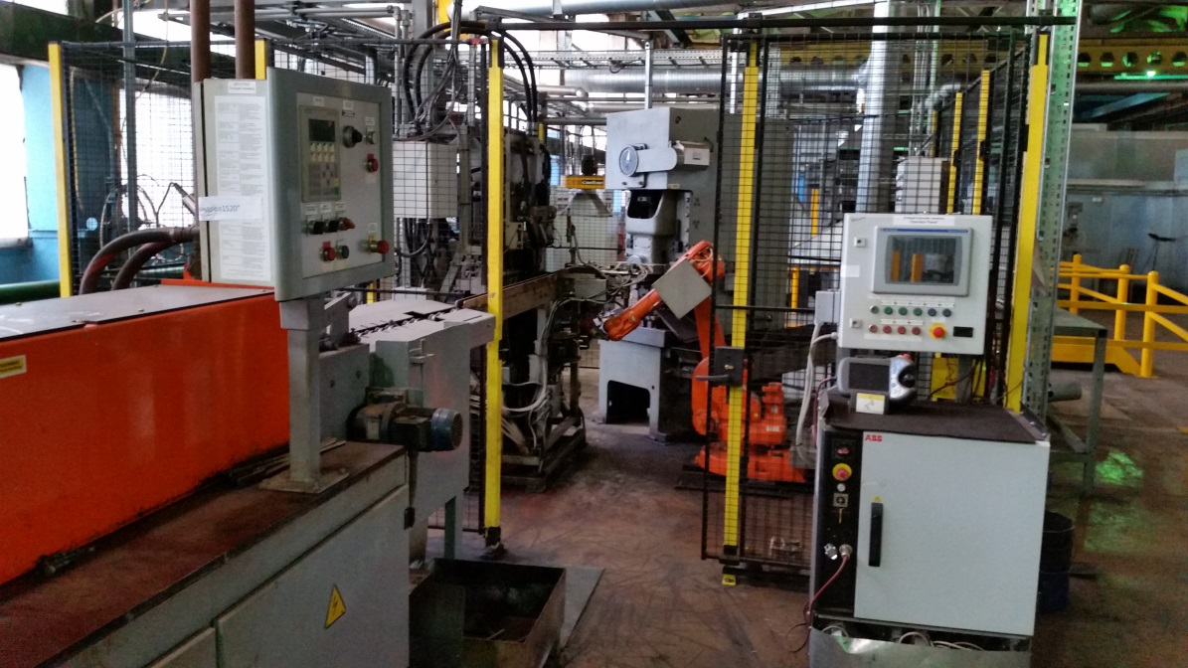
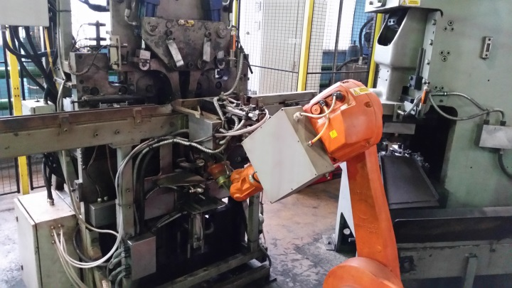
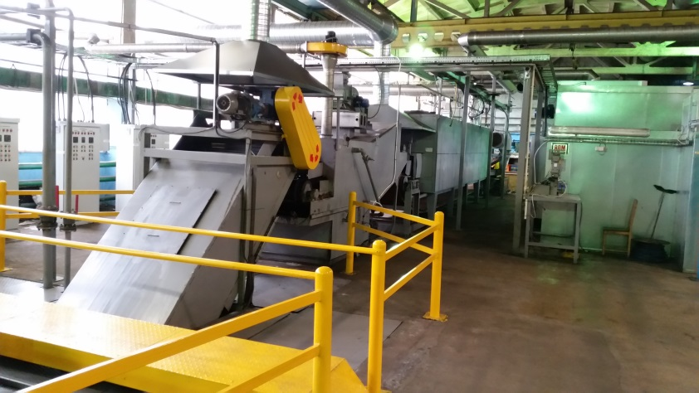
Пандрол в России
Офисы в Москве и Санкт-Петербурге
Производственная линия мощностью 3 млн. клемм в год / 400 км пути (релокация)
Все компоненты узла скрепления производятся в России локальными поставщиками
С 2011 – работы по адюминотермитной сварке - сеть РЖД, метрополитены, трамвайные линии, промышленные железные дороги

Slide 6
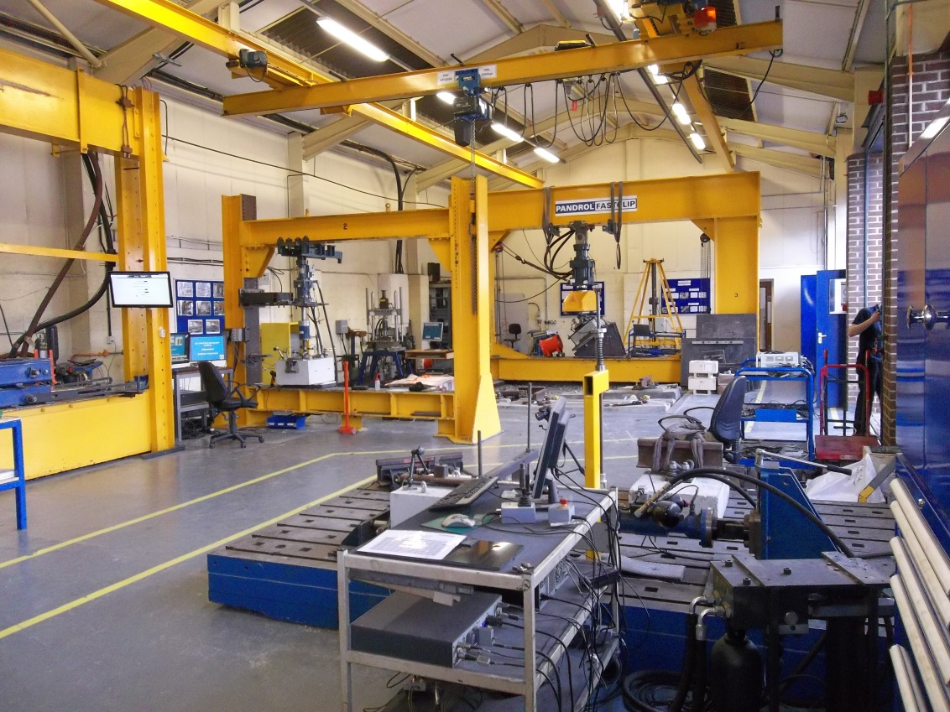
Центр НИОКР в Великобритании
50 специалистов в области технической поддержки, контроля качества и инженерно-конструкторских работ
Испытания на соответствие международным железнодорожным стандартам
Колоссальный опыт реализации проектов во всем мире
Возможность новых совместных проектов и применения технологических решений

Slide 7
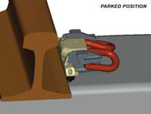
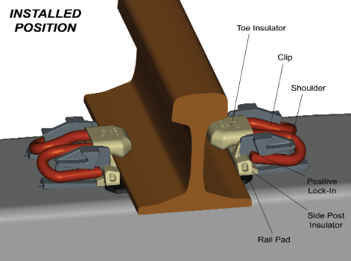
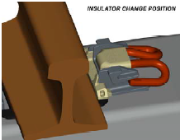
Рельсовое скрепление Пандрол FASTCLIP
Оптимальная система монтажа и демонтажа скреплений
Удерживающая система предотвращает выпадение и утерю элементов скреплений
Быстрая и эффективная установка шпалы

Slide 8
Рельсовое скрепление Пандрол FASTCLIP
Вид транспорта | Номинальный радиус кривой, м | Минимальный радиус кривой, м | Номинальная нагрузка на ось, тонн | Максимальная нагрузка на ось, тонн | Максимальная скорость км/ч
Городской электротранспорт | 80 | 40 | 10 | 13 | 100
Главный путь | 400 | 150 | 22,5 | 26 | 250
ВСМ | 800 | 400 | 18 | 26 | 250
Пассажирские и грузовые перевозки | 150 | 150 | 30 | 35 | 200
Грузонапряженные перевозки | 150 | 150 | 35 | 40 | 120

Slide 9
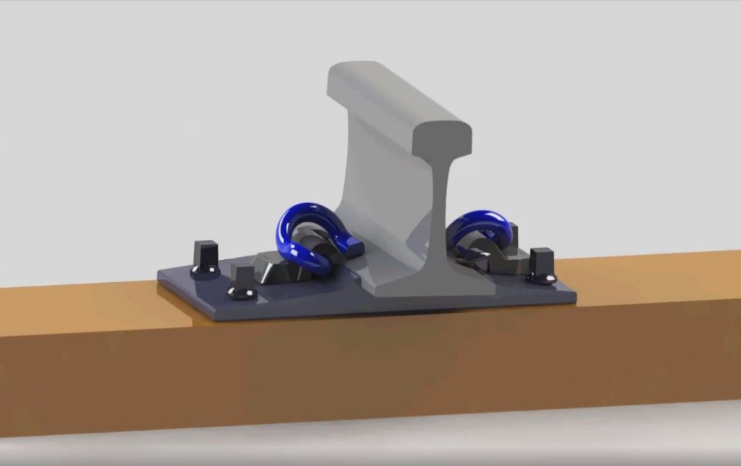
Рельсовое скрепление Пандрол e-clip
СОСТАВ УЗЛА
Наименование | Материал | Кол-во
ПОДКЛАДКА | ВЧ50 | 1
КЛЕММА | 55С2А | 2
ШУРУП ПУТЕВОЙ | Ст3 | 4
ШАЙБА ПРУЖИННАЯ ДВУХВИТКОВАЯ | 60С2А | 4
ТЕХНИЧЕСКИЕ ХАРАКТЕРИСТИКИ – ТИПОВЫЕ ЗНАЧЕНИЯ
Прижимное усилие узла | 25 KН
Сопротивление угону | 16.5 КН
Максимальная нагрузка на ось | До 35 тонн
Минимальный радиус кривой | 175 м
Максимальная скорость | 110 км / ч

Slide 10
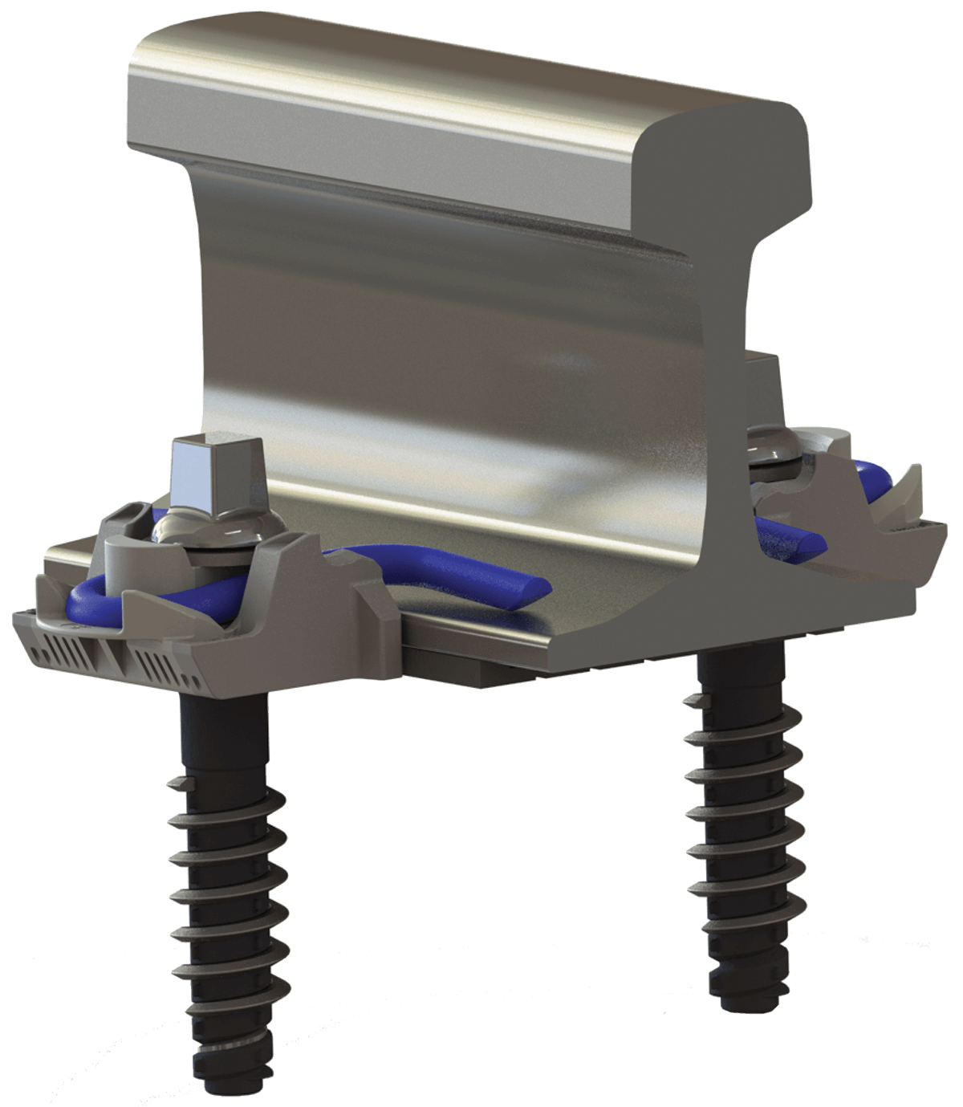
Рельсовое скрепление Пандрол SD
СОСТАВ УЗЛА
Наименование | Материал | Кол-во
БОКОВОЙ УПОР | PA66 | 2
КЛЕММА | 55С2А | 2
ШУРУП ПУТЕВОЙ | Ст3 | 2
ШАЙБА | 60С2А | 2
ДЮБЕЛЬ | PA6 | 2
ПРОКЛАДКА | TPU | 1
ТЕХНИЧЕСКИЕ ХАРАКТЕРИСТИКИ – ТИПОВЫЕ ЗНАЧЕНИЯ
Прижимное усилие узла | >16 KН
Сопротивление угону | >9КН
Максимальная нагрузка на ось | До 26 тонн
Минимальный радиус кривой | 40 м
Максимальная скорость | 110 км / ч

Slide 11
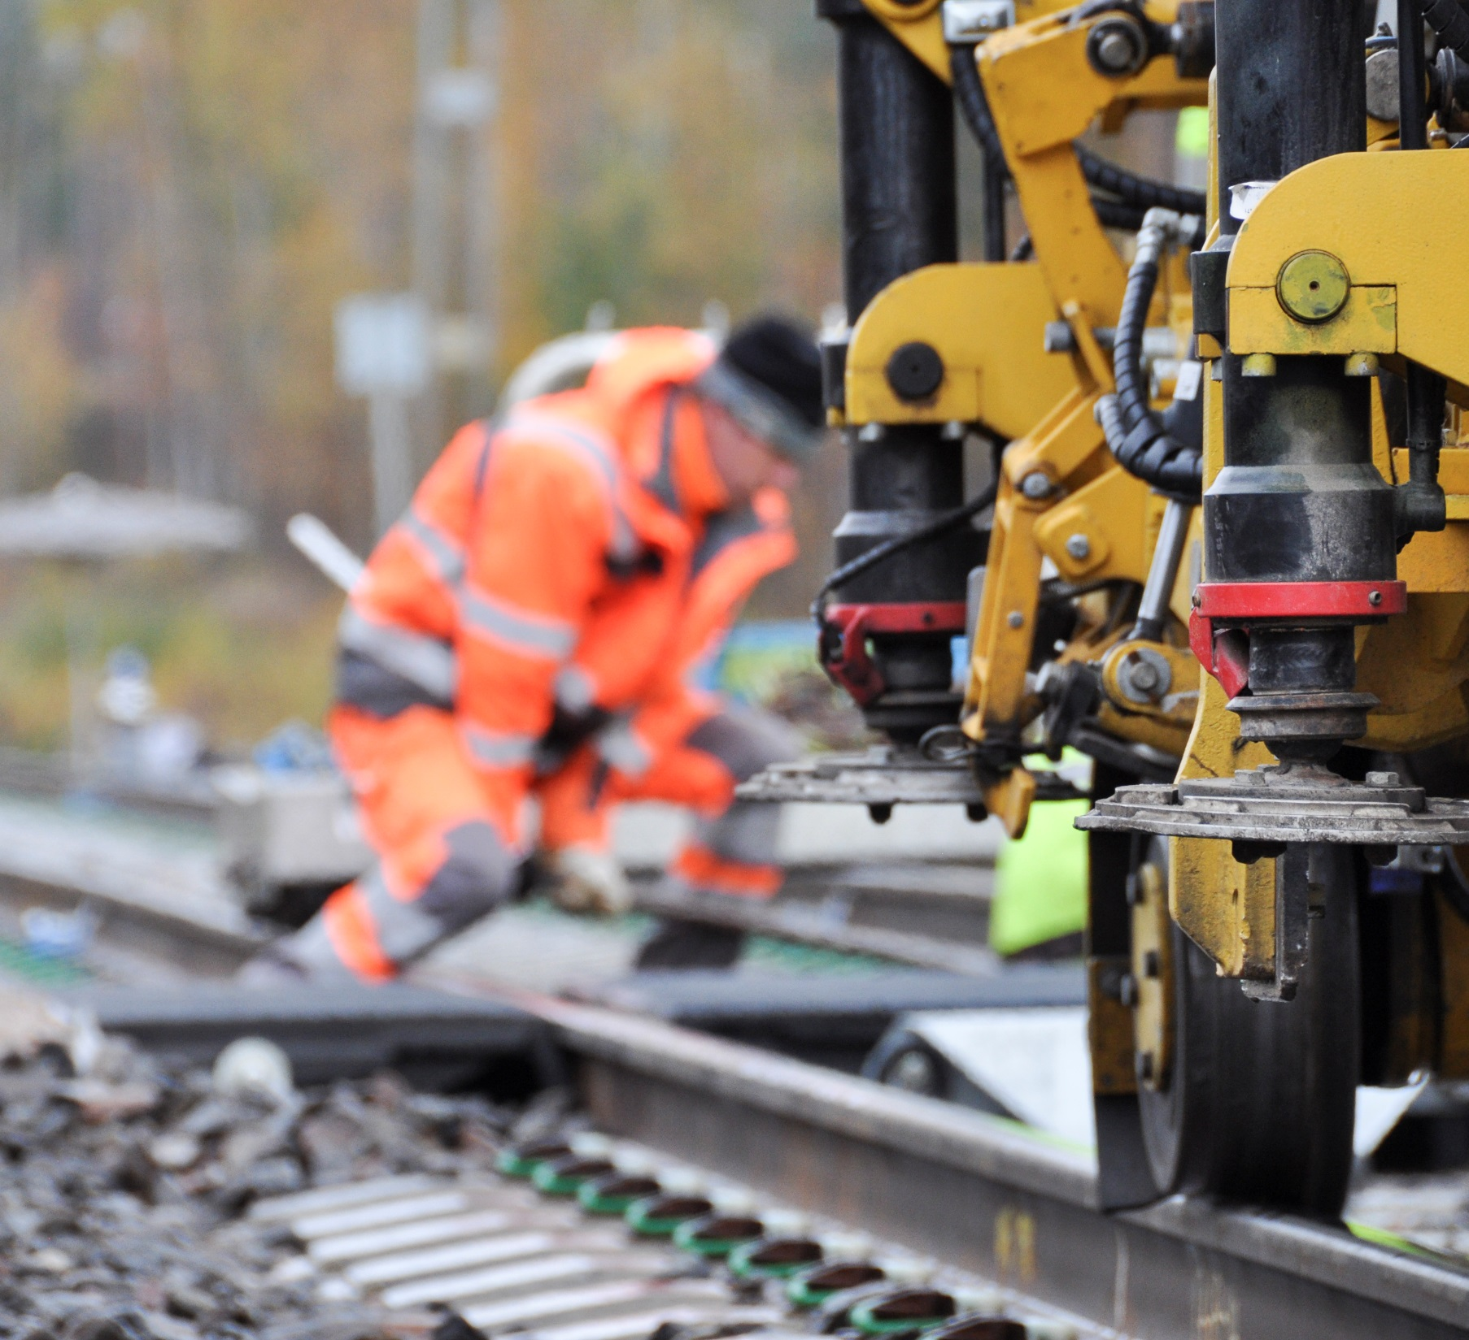
Эффективность рельсовых скреплений ПАНДРОЛ
Подтверждённый опыт успешного применения во всем мире
Высокоэффективный монтаж и демонтаж клемм
Сокращение затрат: материалы, установка, обслуживание
Поставки с производственной линии, 100% локализованной в РФ

Slide 12
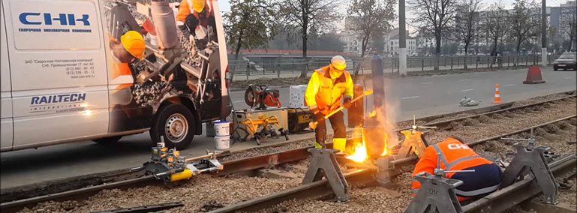
Официальный представитель Pandrol в области алюминотермитной сварки (технология Railtech International) в России с 2011 года - ООО Рейлтек Волга.
Сварочные работы на сети ОАО РЖД выполняет АО СНК, официальный партнер группы Pandrol

Slide 13
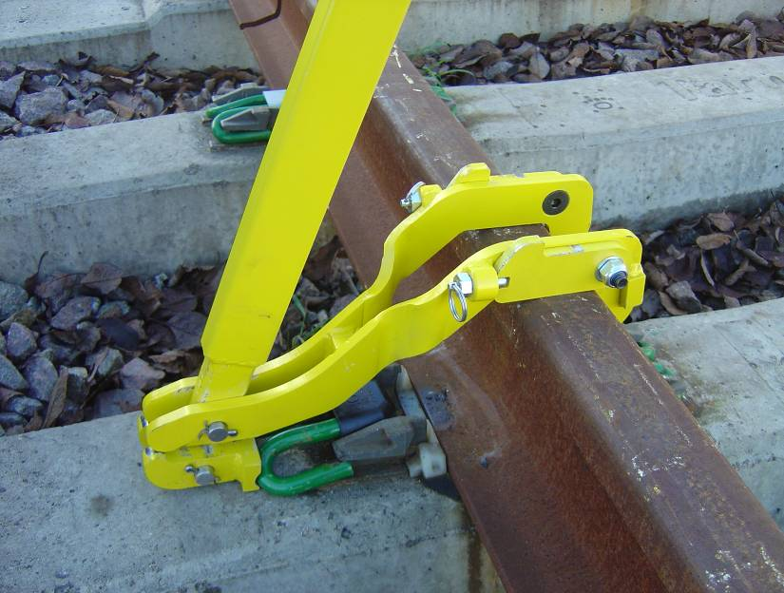
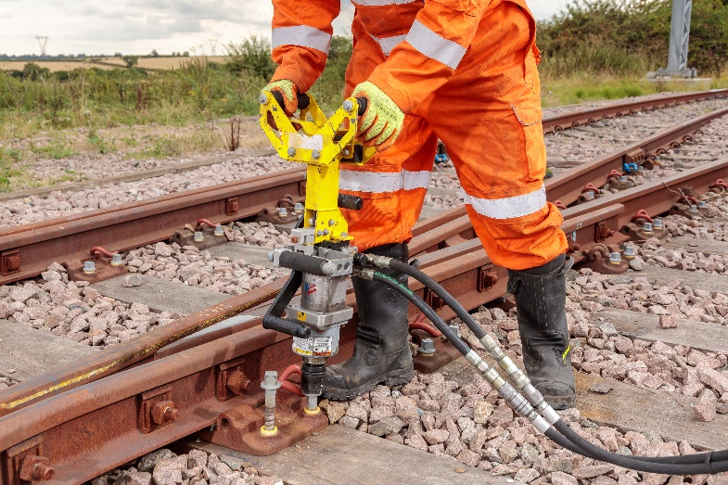
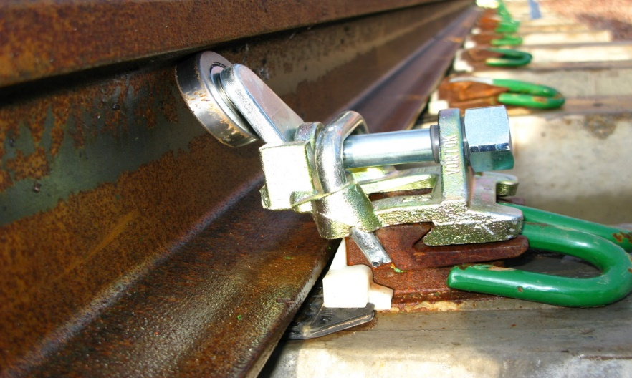
Оборудование для монтажа и обслуживания
Ключ монтажный
Монтажная машина Clipdriver CD200
Шуруповерт путевой
Ролик вывешивания рельса для разрядки плети

Slide 14
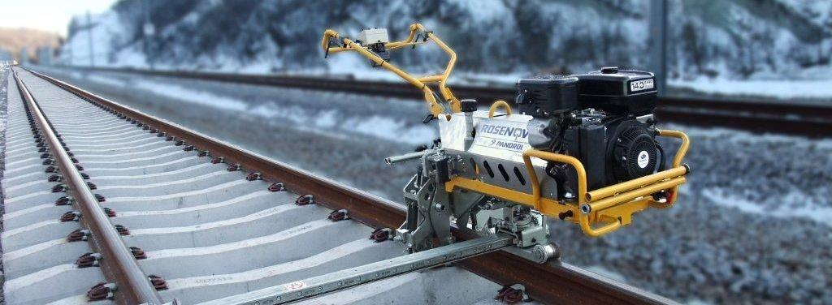
Эффективность работы оборудования
  Скрепления Pandrol FASTCLIP, монтажная машина Rosenqvist CD 200
    2 x клипдрайвер CD200 (1 оператор на машину) = 25 шпал в минуту
    240,000 шпал / 25 шпал = 9,600 минут / 160 рабочих часов
    160 часов / 8часовая рабочая смена = 20 рабочих смен на сотрудника
    20 человеко-смен x 2 монтажные бригады = 40 рабочих смен всего

Slide 15
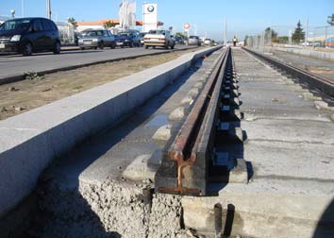
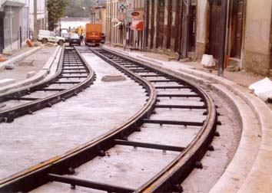
Компетенции Пандрол в области виброизоляции и снижении шума
С 1990 г городской рельсовый транспорт прошел различные этапы
Этап 1: от балластного пути до пути на сплошном основании с классическими рельсами с прерывистой опорой (DSR).
Например, бетонная двухблочная система. «Французская система».
ЦЕЛЬ – улучшение финишной стабильности дороги/пути,
Pandrol-FTrack
Этап 2: от пути на сплошном основании с DSR до пути на сплошном основании с непрерывно поддерживаемыми рельсами (CSR) и креплениями. Например, пути с анкерами. «Немецкая система».
ЦЕЛЬ – снизить волнистость рельса и улучшить шумо- и виброизоляцию, Pandrol-FTrack

Slide 16
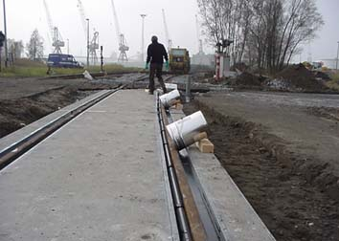
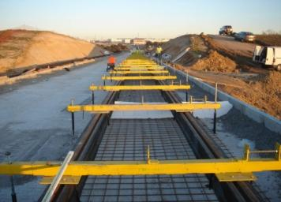
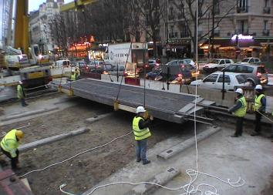
Компетенции Пандрол в области виброизоляции и снижении шума
Этап 3: от пути на сплошном основании с непрерывно поддерживаемыми рельсами (CSR) и креплениями до на сплошном основании с непрерывно поддерживаемыми рельсами (CSR) без креплений. Заливаемая на месте эксплуатации эластичная герметизирующая система.
ЦЕЛЬ – упростить прокладку путей и улучшить финишную стабильность дороги/пути.
Этап 4: От заливаемого на месте эксплуатации эластичного герметика до предварительно изготовленного эластичного герметика. Система Pandrol-QTrack с заливаемого на месте эксплуатации бетоном.
ЦЕЛЬ – простота, высокая скорость монтажа, низкие затраты, длительная прочность, встроенная шумо- и виброизоляция. Pandrol-QTRACK-JIG
Этап 5: герметизированная рельсовая система с предварительным покрытием и предварительно изготовленными конструкционными элементами. Pandrol – Предварительно изготовленная система.
ЦЕЛЬ – быстрый монтаж, нет прерывания движения рельсовых транспортных средств. Pandrol-QTRACK-BEAM и Pandrol-QTRACK-SLAB

Slide 17
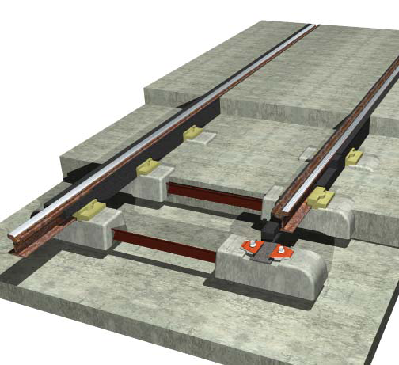
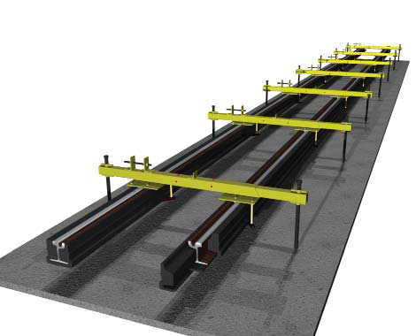
Семейство системы | Подсистема | Крепления рельс | Тип герметизации | Тип опоры
Pandrol-F(lexi)track | Pandrol-Ftrack-D | ДА | Flexiwebs | Прерывистая
 | Pandrol-Ftrack-QC |  |  | Квазинепрерывная
 | Pandrol-Ftrack-C |  |  | Непрерывная
Pandrol-Q(uiet)track | Pandrol-QTrack-JIG | НЕТ | QT Profiles | Непрерывная
 | Pandrol-QTrack-Beam
 | Pandrol-QTrack-Slab

Slide 18
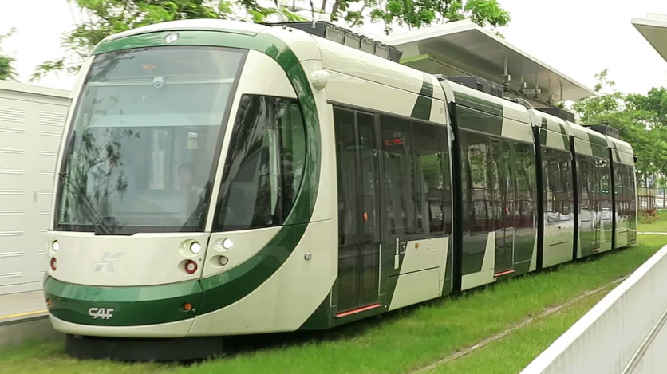
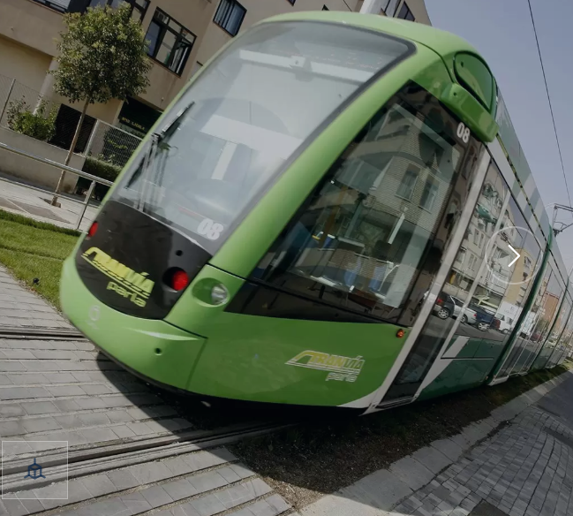
Решения Pandrol QTrack®

Slide 19
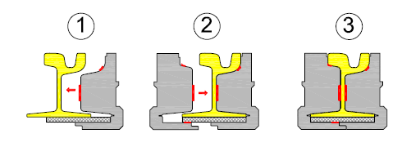
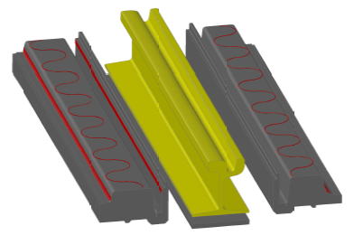
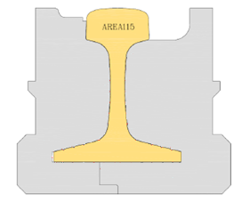
Pandrol-Qtrack - Концепция
  Устанавливаются с 1996 года
  Герметизированный рельсы без креплений. (Герметизация = крепление)
  Револьвированные резиновые профили для герметизации, изготовленные компанией Pandrol и доставленные на место установки или предприятие рядом с место проведения работ
  Герметизация рельс на месте установки или на предприятии рядом с место проведения работ
  Могут быть интегрированы с изготовленными заранее элементами пути (BEAM или SLAB)

Slide 20
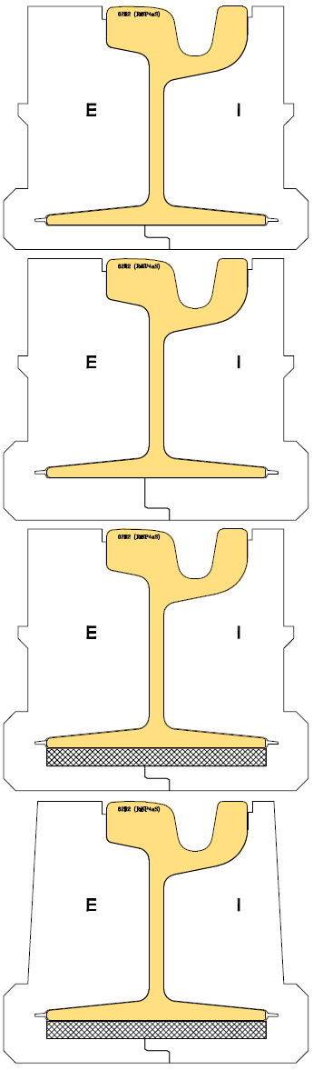
Pandrol QTrack® - Концепция
ФУНКЦИИ СИСТЕМЫ, ПОДСТРАИВАЕМЫЕ В ЗАВИСИМОСТИ ОТ ТРЕБОВАНИЙ К ШУМУ И ВИБРАЦИИ
QT-SP
    Pandrol-QT-SP (Стандартные характеристики): 0 - 2 дБ(В)
    Pandrol-QT-HP (Высокие характеристики): 4 - 5 дБ(В)
    Pandrol-QT-XP (Очень Высокие характеристики):10 - 12 дБ(В)
    Pandrol-QT-HP + Pandrol-FSM (мат): более 20 дБ(В)
    Форма профиля дает возможность замены рельс
QT-HP
QT-XP

Slide 21
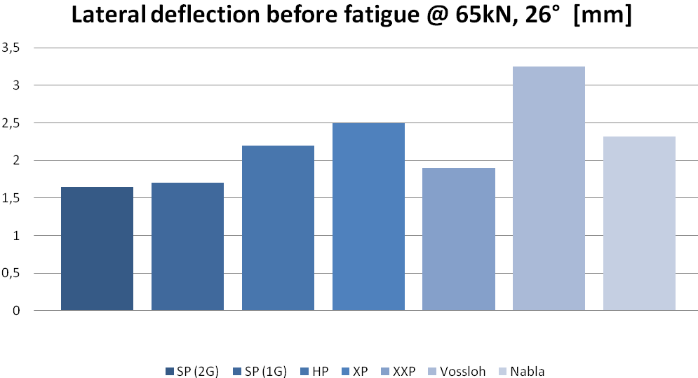
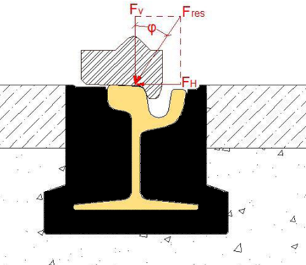
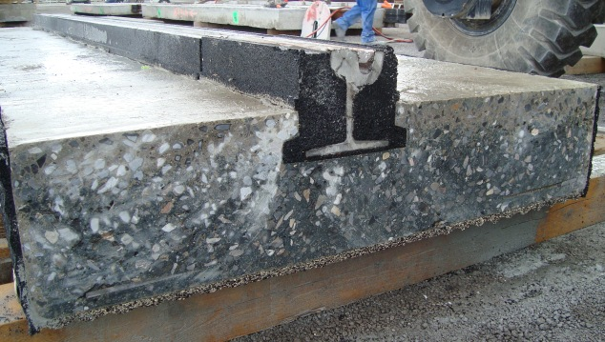
Pandrol Qtrack® - Поперечная стабильность
Испытания, проведенные в университете Louvain La Neuve University, Бельгия
Помощь компании TUV Munchen для определения условий испытания
Полный комплекс испытанияй
По запросу, может быть предоставлен полный протокол испытаний
Герметизация дает равные или лучшие результаты чем крепления

Slide 22
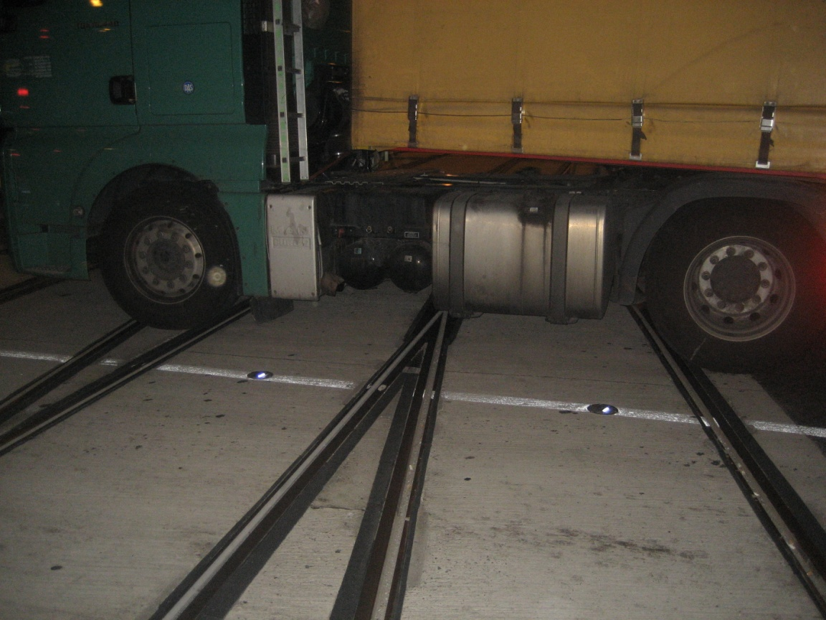
Pandrol Qtrack® - Преимущества
  Низкие эксплуатационные затраты и стоимость обслуживания
    Система непрерывной поддержки: медленное образование волнистости
    Отсутствие балласта, нет необходимости в трамбовании
    Возможна замена рельсов без разрушения бетона
    Совместимость с работами по изменению профиля и шлифовке

Slide 23

Pandrol-QTrack - Преимущества
  Экологически безопасно
    Производимый шум: система закладных рельсов ➔ низкие уровни повторно испускаемых шумов от путей
    Конструкционные шумы: жесткость пути может регулироваться (напр., переходные участки, характеристики шума и вибрации, совместимы с FST).
    Охрана здоровья и безопасность: отсутствие химических опасностей при заливке на месте.
    Безопасность: Простота эвакуации в случае опасности.
    Отличная сопротивляемость блуждающим токам. ➔ QT-Elec
С первого применения установлено более 400000 пог.м в Blackpool (Великобритания), ATM (Италия), SKT (Венгрия), Alicante (Испания), Metro Madrid (Испания), De Lijn (Бельгия), Lodz (Польша), Bybane (Норвегия), Murcia (Испания), VBK (Дания)

Slide 24
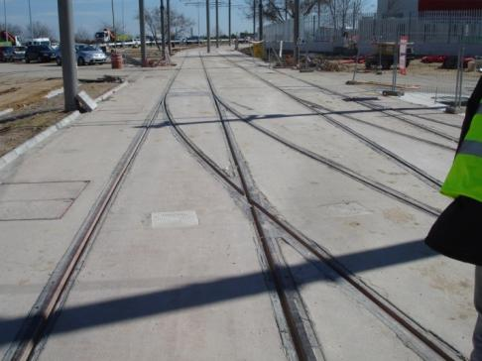
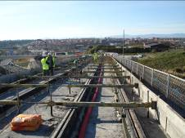
Применение
Pandrol Qtrack®
Стрелочные переводы
Виадук - снижение высоты бетона

Slide 25
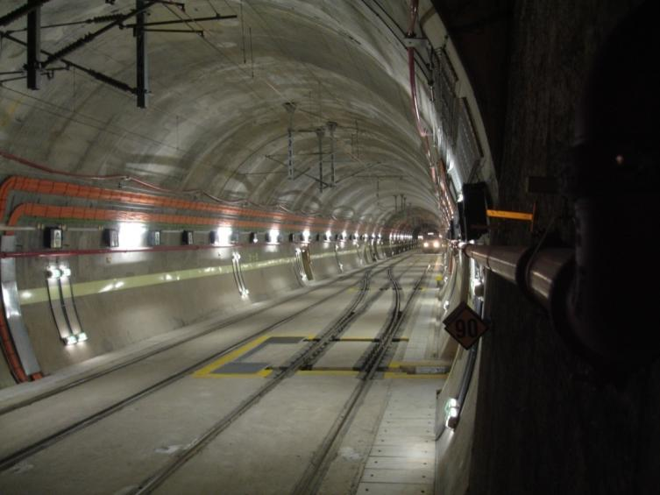
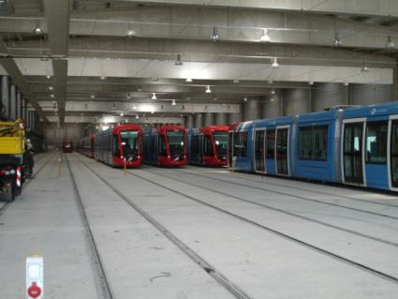
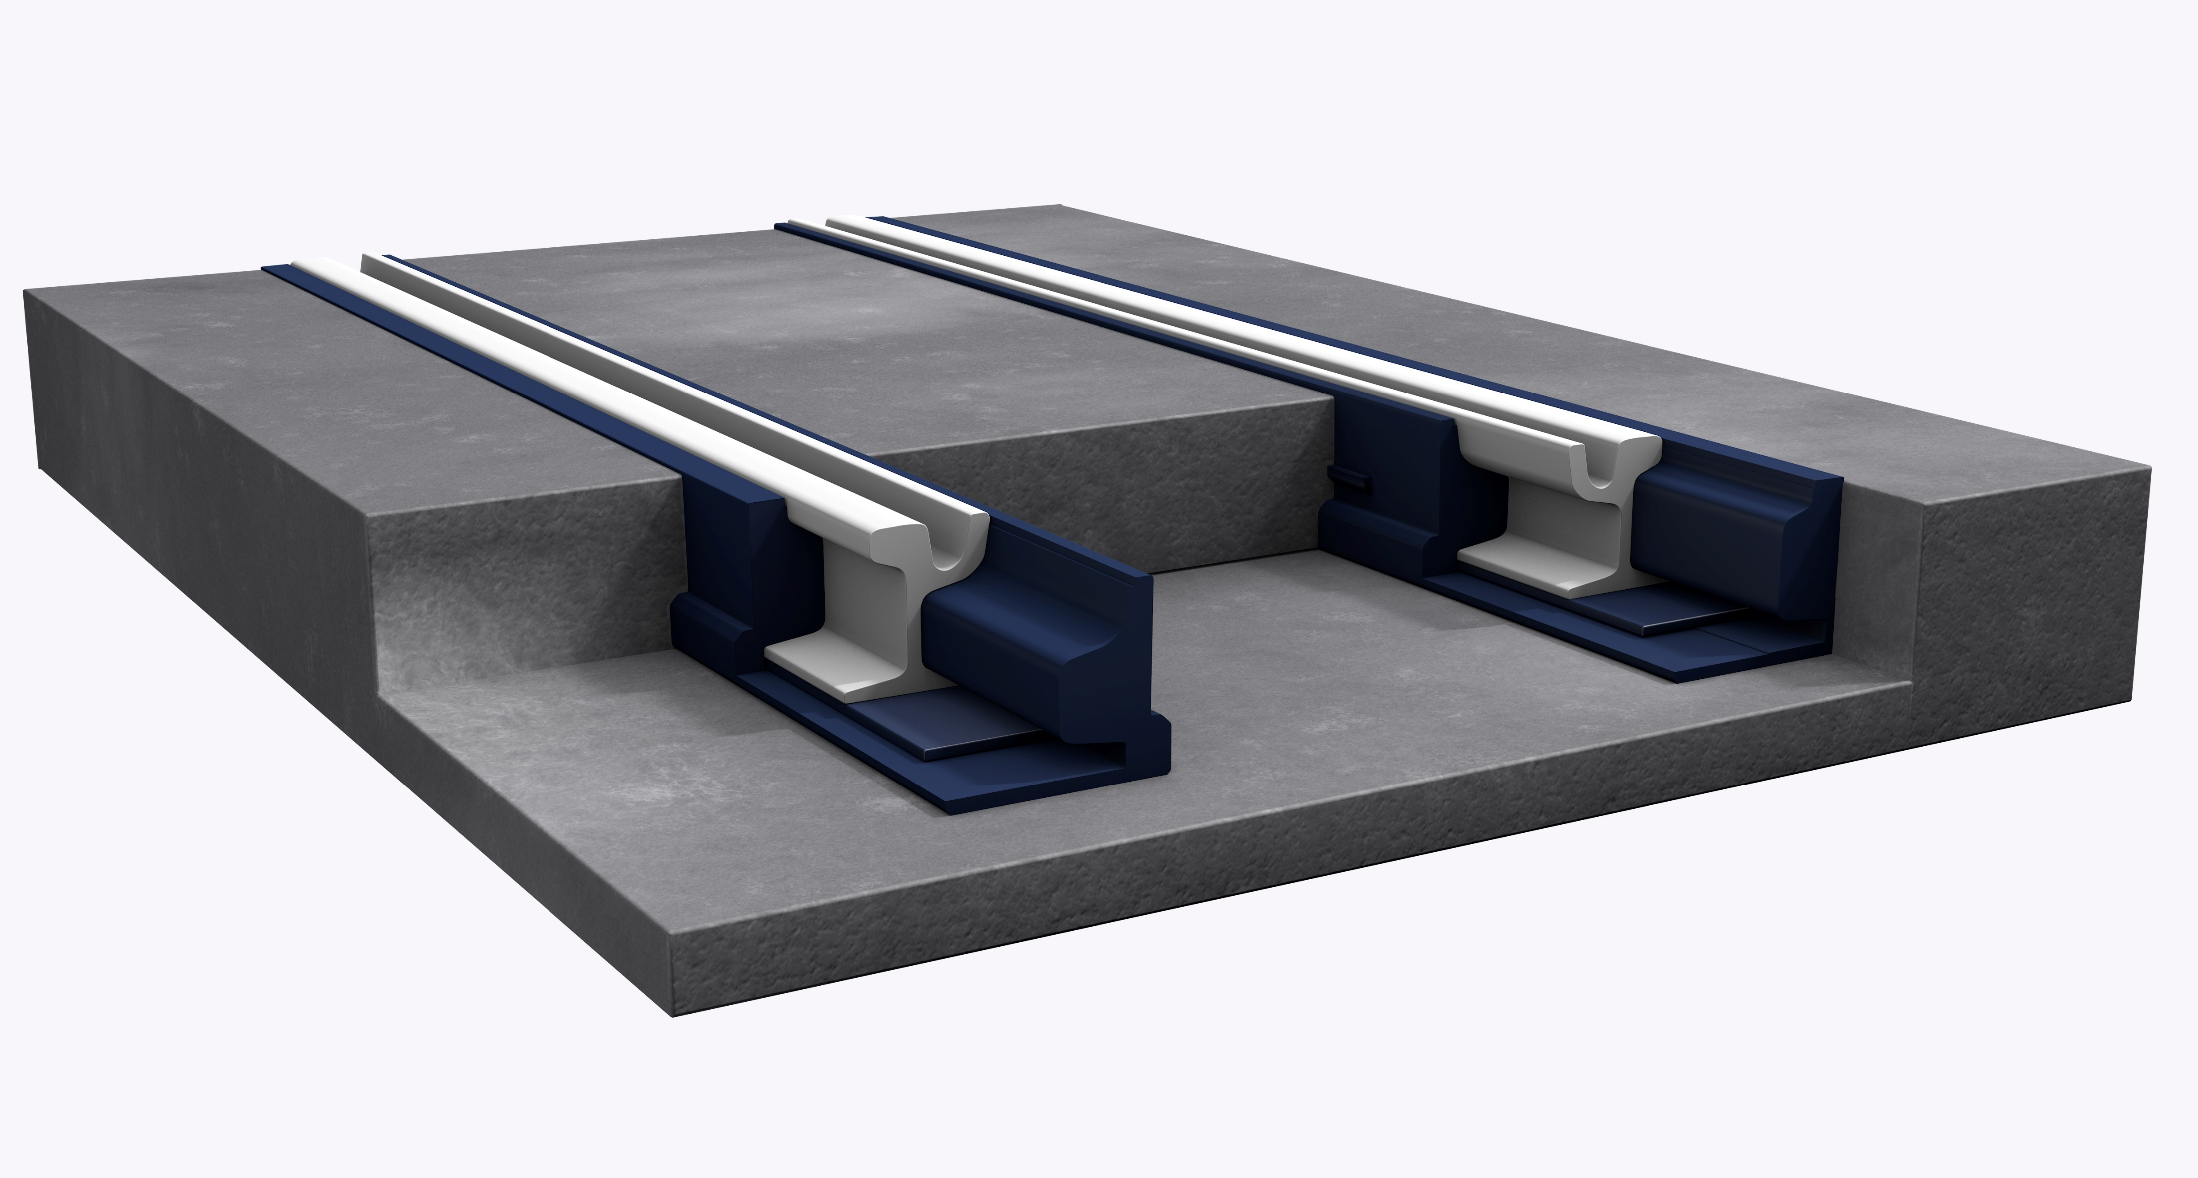
Pandrol-QTrack - Применение
Тоннели
  Быстрый доступ, быстрая эвакуация
Депо

Slide 26
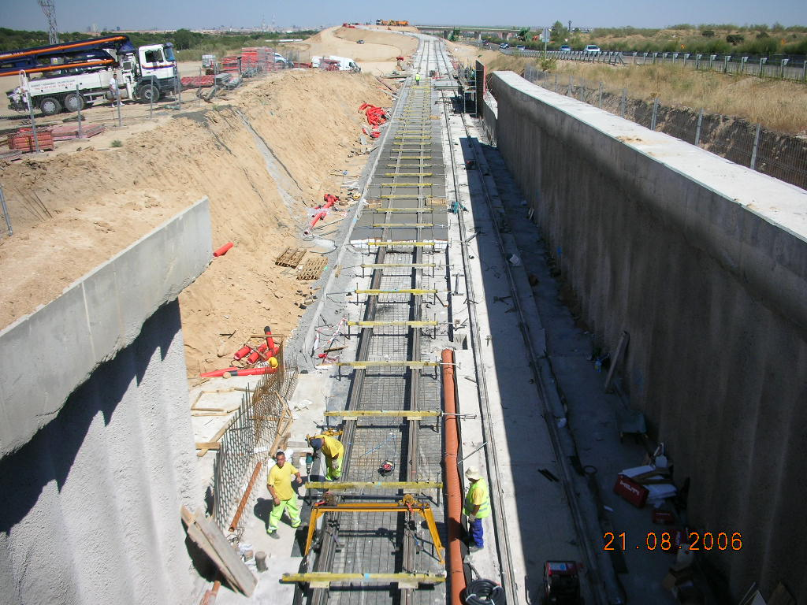

Решения Pandrol-QTrack-JIG - Простой монтаж
Вертикальный монтаж “сверху вниз”
Монтаж до 144 погонных метров пути в день
Монтажные фиксаторы устанавливаются каждые 3м (на кривых участках – ближе)
Нивелирование и выравнивание пути с помощью монтажных фиксаторов
Совместимо со всеми типами отделки дороги

Slide 27


Решения Pandrol-QTrack-JIG - Решения для стрелочных переводов
Поставка от Pandrol в виде трехмерного конструктора
  Конструкция частей при
  Подробный технический чертеж герметизированной крестовины
Общее время поставки: 3 – 4 недели.

Slide 28
ГОТОВЫ К СОТРУДНИЧЕСТВУ!
ООО Пандрол Реилтек Интернешнл –
официальное представительство группы Pandrol в России
  Константин Мусорин
  +7 929 538 7158
  konstantin.musorin@pandrol.com
  pandrol.com

